Slide 1
데이터 관리와 분석 프로젝트 #3 DB Mining
2조 이용은 황영석 강영은 이정원

Slide 2
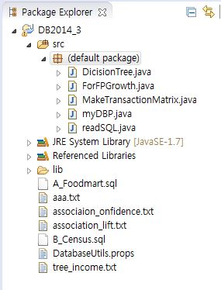
소스 코드설명
전체 구조
R5
R2
R1
다른 클래스들을 실행
메인함수를 가짐
주어진 .sql 파일들을 실행
create.sql 파일을 읽어 DB 테이블을 생성
Orders
OrderID | Orderdate | CustomerID | NetAmout | Tax | TotalAmount
Orderlines
OrdrlineID | OrderID | Prod_ID | Quantity | OrderDate
Products

Slide 3
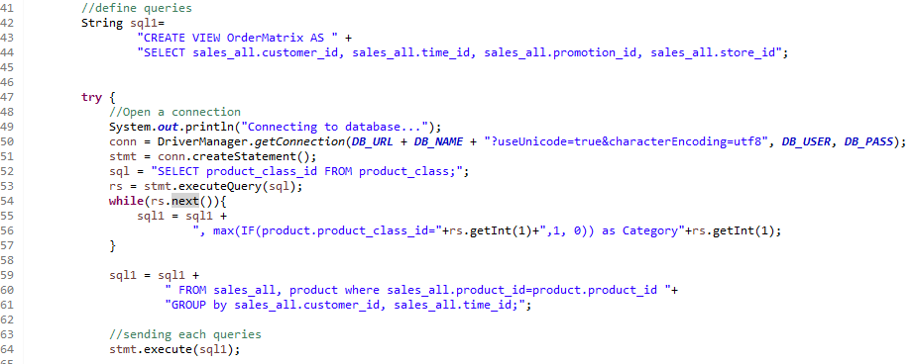
R1
테이블 뷰 TransactionMatrix를 MySQL 상에 생성

Slide 4
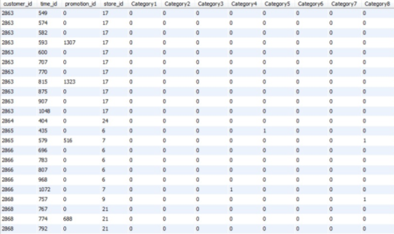
R1
테이블 뷰 TransactionMatrix를 MySQL 상에 생성

Slide 5
R2
판매기록 내의 물건의 종류(Product_class)간의 연관 분석 결과
(R2-1)
FP-growth 알고리즘 – 컨피던스 척도
Minimum support bound 0.0002, support delta 0.05, Minimum metric 0.5, 최대 아이템셋 수 21개
결과 중 일부
1. [Category11_binarized=1, Category26_binarized=1, Category10_binarized=1]: 17
==> [Category109_binarized=1]: 12 <conf:(0.71)> lift:(5.62) lev:(0) conv:(2.48)
2. [Category39_binarized=1, Category8_binarized=1, Category101_binarized=1]: 19
==> [Category18_binarized=1]: 13 <conf:(0.68)> lift:(8.03) lev:(0) conv:(2.48)
3. [Category44_binarized=1, Category27_binarized=1, Category16_binarized=1]: 23
==> [Category58_binarized=1]: 15 <conf:(0.65)> lift:(5.08) lev:(0) conv:(2.23)
.
.
.

Slide 6
R2
판매기록 내의 물건의 종류(Product_class)간의 연관 분석 결과
(R2-2)
FP-growth 알고리즘 – 리프트 척도
Minimum support bound 0.0002, support delta 0.05, Minimum metric 10, 최대 아이템셋 수 32개
결과 중 일부
1. [Category37_binarized=1]: 867 ==>
[Category79_binarized=1, Category47_binarized=1]: 12 conf:(0.01) <lift:(22.13)> lev:(0) conv:(1.01)
2. [Category79_binarized=1, Category47_binarized=1]: 36 ==>
[Category37_binarized=1]: 12 conf:(0.33) <lift:(22.13)> lev:(0) conv:(1.42)
3. [Category26_binarized=1, Category49_binarized=1]: 208 ==>
[Category36_binarized=1, Category5_binarized=1]: 13 conf:(0.06) <lift:(17.38)> lev:(0) conv:(1.06)
4. [Category36_binarized=1, Category5_binarized=1]: 207 ==>
[Category26_binarized=1, Category49_binarized=1]: 13 conf:(0.06) <lift:(17.38)> lev:(0) conv:(1.06) )
.
.
.

Slide 7
R3
Confidence 척도에 대한 결과 해석과 이를 활용한 영업 전략
결과 해석
Confidence 값: 최소 입력 값인 0.5 ↑
(이때 Lift 값은 보통 5 이상으로 양의 상관관계를 보임)
1. 필수 식료품이 아이템셋 B로 많이 등장
바로 soup와 dried fruits이 아이템셋 B로써 둘다 각각 6번
2. 상황적이고 개인적인 선호에서 비롯된 조합이 많음
EX) deli meat & personal hygiene & Batteries(-> Paper wipes)
바로 개인 별로 선호나 자신이 놓여야 할 상황에 따라 일반적인 상품의 조합,
즉 아이템셋 A를 산 후, 필수 식료품으로써 아이템셋 B를 구매한다고 해석 가능

Slide 8
R3
Confidence 척도에 대한 결과 해석과 이를 활용한 영업 전략
영업 전략
아이템셋 B의 특성에 입각한 가격 전략
필수 식료품의 가격 탄력성은 일반적으로 낮음
Benefit-Cost analysis를 통해 최적의 이윤 극대화 가격을 경제학적으로 산출
2. 아이템셋 B의 특성에 입각한 타켓팅
→ 소비자 집단의 특성에 따라 코너를 나누고, 묶음 할인 이벤트 혹은 묶어 팔기 전략
3. 연관 관계 A->B의 속성 이용
Confidence가 0.5, 즉 A를 사면, 열 중 다섯은 B를 구매
레이아웃 플래닝: 매장 내의 flow를 confidence-successive하게 설계
이벤트 마케팅: 아이템셋 A의 가격↓, 아이템셋 B의 가격↑
사람들은 A 가격 ↓ → A 구매 욕구 ↑ → B 구매 욕구 ↑ → B 구매
+ 이는 기본적으로 아이템셋 A에 대한 절대적 구매 욕구가 높아야만 실현 가능
즉, 아이템셋 A의 선정이 중요

Slide 9
R3
Lift 척도에 대한 결과 해석과 이를 활용한 영업 전략
결과 해석
Lift 값: 최소 입력 값인 10 ↑
(Confidence 값: 거의 0.05정도로 앞선 Rule과 비교했을 때 아주 낮음)
1. Lift 척도를 이용한 연관 관계에서 나오는 상품의 경우, 덜 팔리는 상품임
정의 상 Lift = Confidence/(P(B))이므로 (P(B))는 낮은 것을 알 수 있음
2. 같은 아이템셋이 룰에 반복적으로 등장
EX) 연관관계 1번, 2번, 7번, 8번
1번 gum (→ shampoo & candles)
2번 shampoo & candles (→ gum) {gum & shampoo & candles}
7번 gum & shampoo (→ candles)
8번 candles (→ gum & shampoo)
→ 즉, 소비자가 이 상품들을 세트로 사는 경향이 있음
3. 상대적으로 생소한 연관관계를 가짐
EX) gum (→ shampoo & candles),
Frozen Vegetables & Deli Meat (→ cookies & Aspirin)

Slide 10
R3
Lift 척도에 대한 결과 해석과 이를 활용한 영업 전략
영업 전략
{A, B} 집합성을 이용
1. {A, B} 집합을 세트로 판매
→ {A, B}의 연관성이 높기 때문에 사람들의 구매 욕구 ↑
2. A와 B의 레이아웃 플래닝
배치를 가깝게 하면 사람들이 더 많이 상품을 보게 되어 높은 가능성으로 구매
3. {A, B} 집합의 상품 중 하나만을 할인
할인 상품 구매 욕구 ↑→ 할인 상품 구매 → 다른 상품들도 구매
+ {A, B} 집합의 상품들에 대한 구매욕구를 높이는 방안 필요:
가격, 증정품, 1+1 행사 등 다양한 방식
+ 경품 추첨
경품: 아이템 & 행사 참여권은 흥미 관계에 있는 아이템셋을 구입

Slide 11

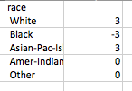
R4
직관적으로 짜본 구분 기준
각 어트리뷰트의 속성값에 따라 소득 수준이 50K 이상으로 귀결될 확률을 분석
소득 수준이 50K 이상으로 귀결될 확률이 높은 어트리뷰트값에 대해 높은 가중치 부여, 그렇지 않은 경우 낮거나 음의 가중치 부여
총 6개의 어트리뷰트에 대해 가중치를 부여, 합산
Ex) education=Doctorate : +5
education=Preschool : -5
race = White : +3, race = Black : -3

Slide 12
R4
구분 기준의 예시
Ex1) Asian-Pac-Is 계통 학사학위(Bachelors) 남성. South(Korea)출신. 자본 소득 0, 자본 손해 0
-> +3(race) + 3(education) + 1(sex) + 1(nativeCountry) + 0(capitalGain) + 0(capital loss) = 8
실제 소득 수준 =<50K -> Sum(가중치) = 8 < 10 -> 분류 소득 수준 =< 50K
Ex2) 백인 학사 학위 소지 남성. 미국 출신. 자본 소득 6418, 자본 손해 0
-> +3(race) + 3(education) + 1(sex) + 1(nativeCountry) + 5(capitalGain) + 0(capital loss) = 13
실제 소득 수준 > 50K -> Sum(가중치) = 13 > 10 -> 분류 소득 수준 >50K
Ex3) 흑인 최종 학력 11학년 남성. 미국 출신. 자본 소득 3674, 자본 손해 0
-> -3 (race) + -3 (education) + 1(sex) + 1(nativeCountry) + 3(capitalGain) + 0(capital loss) = -1
실제 소득 수준 =< 50K -> Sum(가중치) = -1 < 10 -> 분류 소득 수준 =<50K
오분류 예) 최종 학력 전문대학(Assoc-admy) 흑인 남성. 국적 불문. 자본 소득 0, 자본 손해 2824
-> -3 + 0 + 1 + 0 + 0 + -10 =-12
실제 소득 수준 > 50K -> Sum(가중치) = -12 < 10 -> 분류 소득 수준 =<50K 오분류

Slide 13
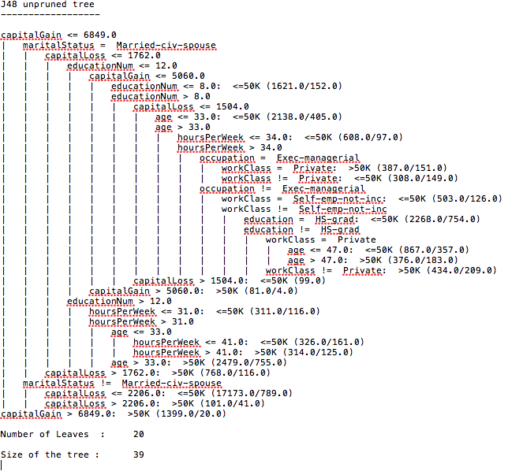


R5
J48을 이용한 의사 결정 나무

Slide 14
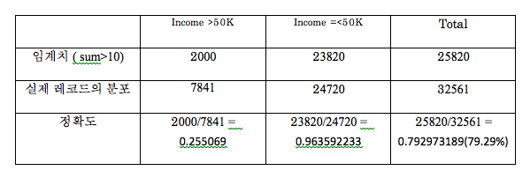
R5
(R4)의 분류자와의 비교
Income>50K, Income=<50K 에 대한 분류 정확도

